Slide 1
Информационная образовательная среда: синтез контента и сервисов
© «Новый Диск», 2017
Notes:
Говоря о современной инфраструктуре детского сада, школы и учреждения дополнительного образования, мы подразумеваем условия реализации образовательных программ,

Slide 2
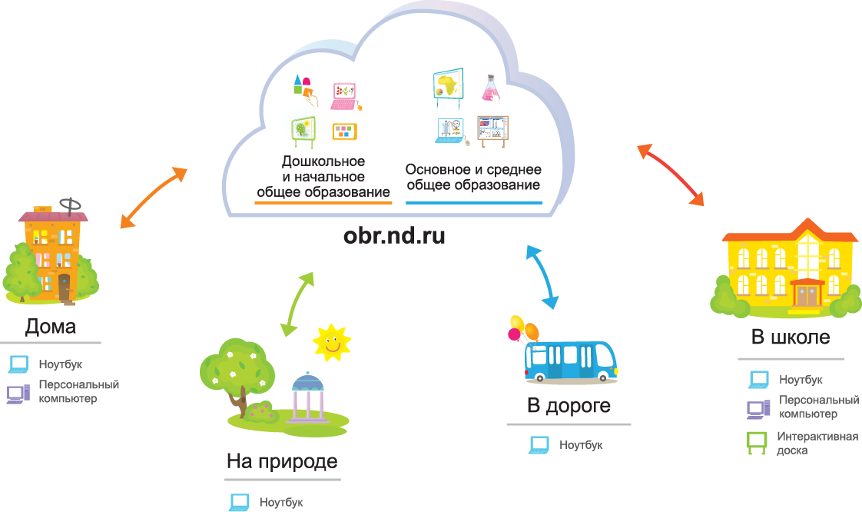

Slide 3
ОБРАЗОВАРИУМ. Ключевые партнеры
Ростелеком
Сетевой город
Подключение образовательных организаций к Интернету
NetSchool

Slide 4
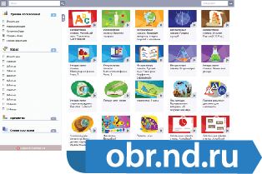
ОБРАЗОВАРИУМ. Образовательные онлайн-ресурсы и облачные сервисы
Единая образовательная среда для детей, педагогов, родителей
Интерактивные учебные онлайн-ресурсы по всем образовательным областям для всех видов учебной деятельности
Инструменты сетевого взаимодействия, проектной деятельности
Инструменты формирования индивидуальных образовательных траекторий, интеграции с электронными сервисами: электронным журналом, электронным дневником
И
Инструменты коммуникации пользователей через сервисы сетевого общения, в том числе социальные сети и др. ресурсы.

Slide 5
Дошкольное и начальное общее образование
Интерактивные
конструкторские
среды
Мультимедийные
наглядно-дидактические
пособия
Игровые
диагностические
среды
Образовательные комплексы
для интерактивной доски

Slide 6
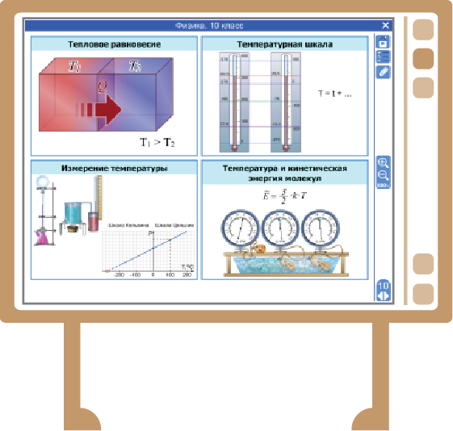
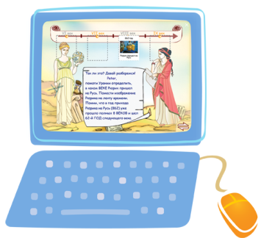
Основное и среднее общее образование
Интерактивные творческие задания
Интерактивные плакаты
Электронные плакаты и тесты
Виртуальные лабораторные работы
Мультимедийные
наглядно-дидактические пособия

Slide 7
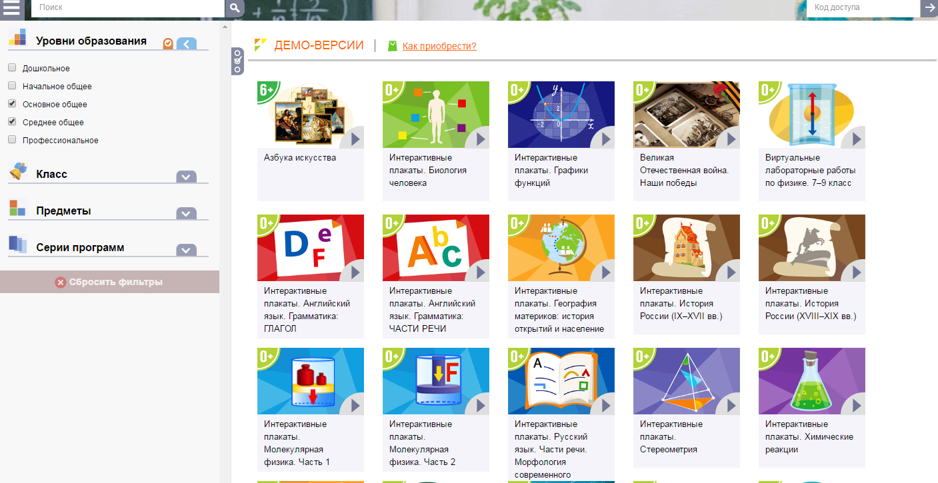
ОБРАЗОВАРИУМ. Пользовательский интерфейс
Витрина ресурсов
Мгновенный поиск
по ключевому слову
Ввести код доступа
Фильтры
для формирования
витрины ресурсов
Запустить приложение из витрины
...или зайти
на страницу продукта

Slide 8
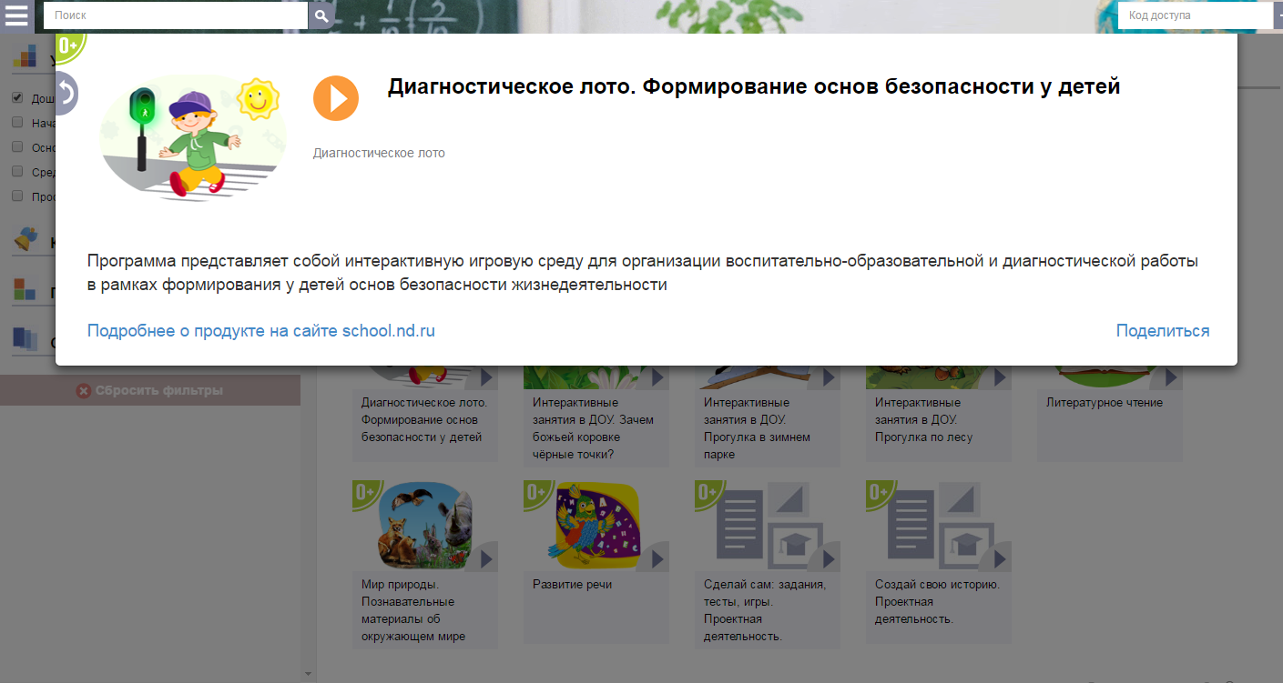
ОБРАЗОВАРИУМ. Пользовательский интерфейс
Страница продукта
Запустить онлайн ресурс
Вернуться на
главную страницу
Особенности продукта
Возможность поделиться впечатлениями
Ссылка на подробное описание

Slide 9
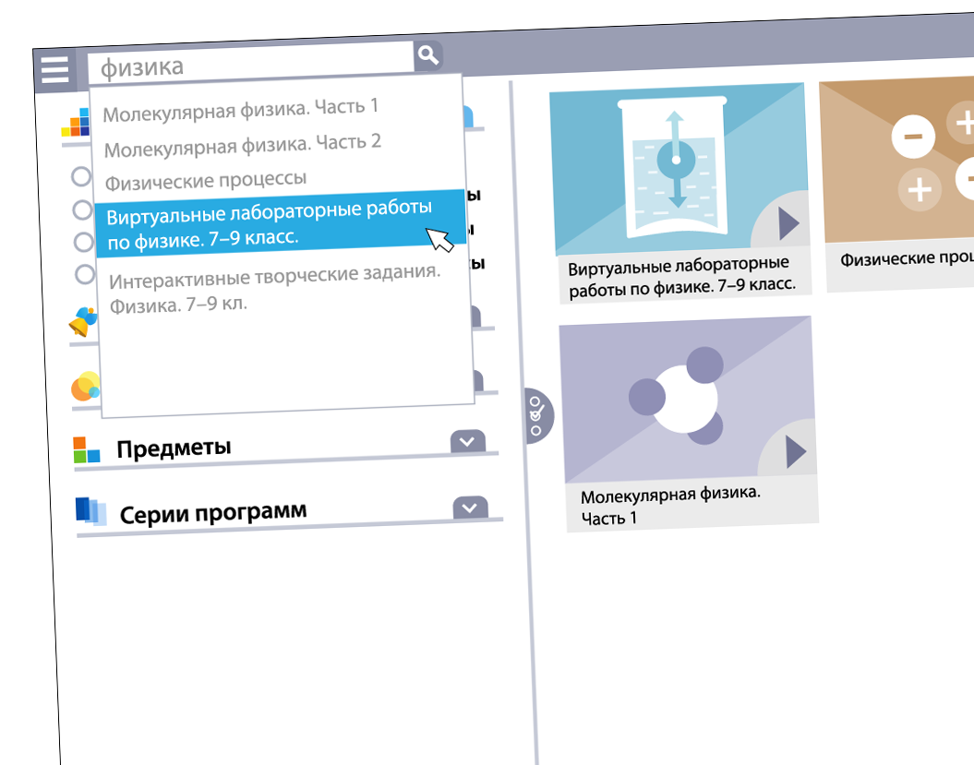
ОБРАЗОВАРИУМ. Система поиска
Удобный поиск материала
поисковый запрос
настраиваемые фильтры
подборки ресурсов пользователей

Slide 10
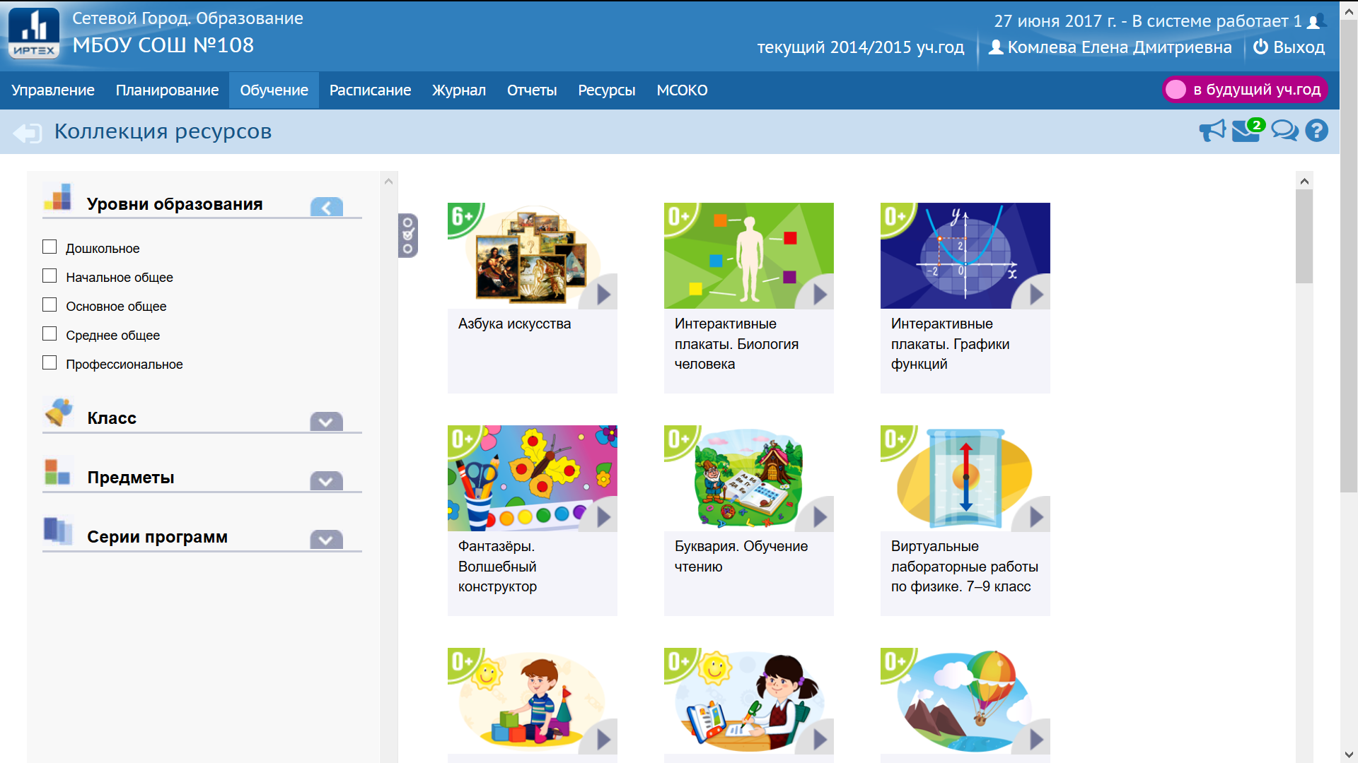
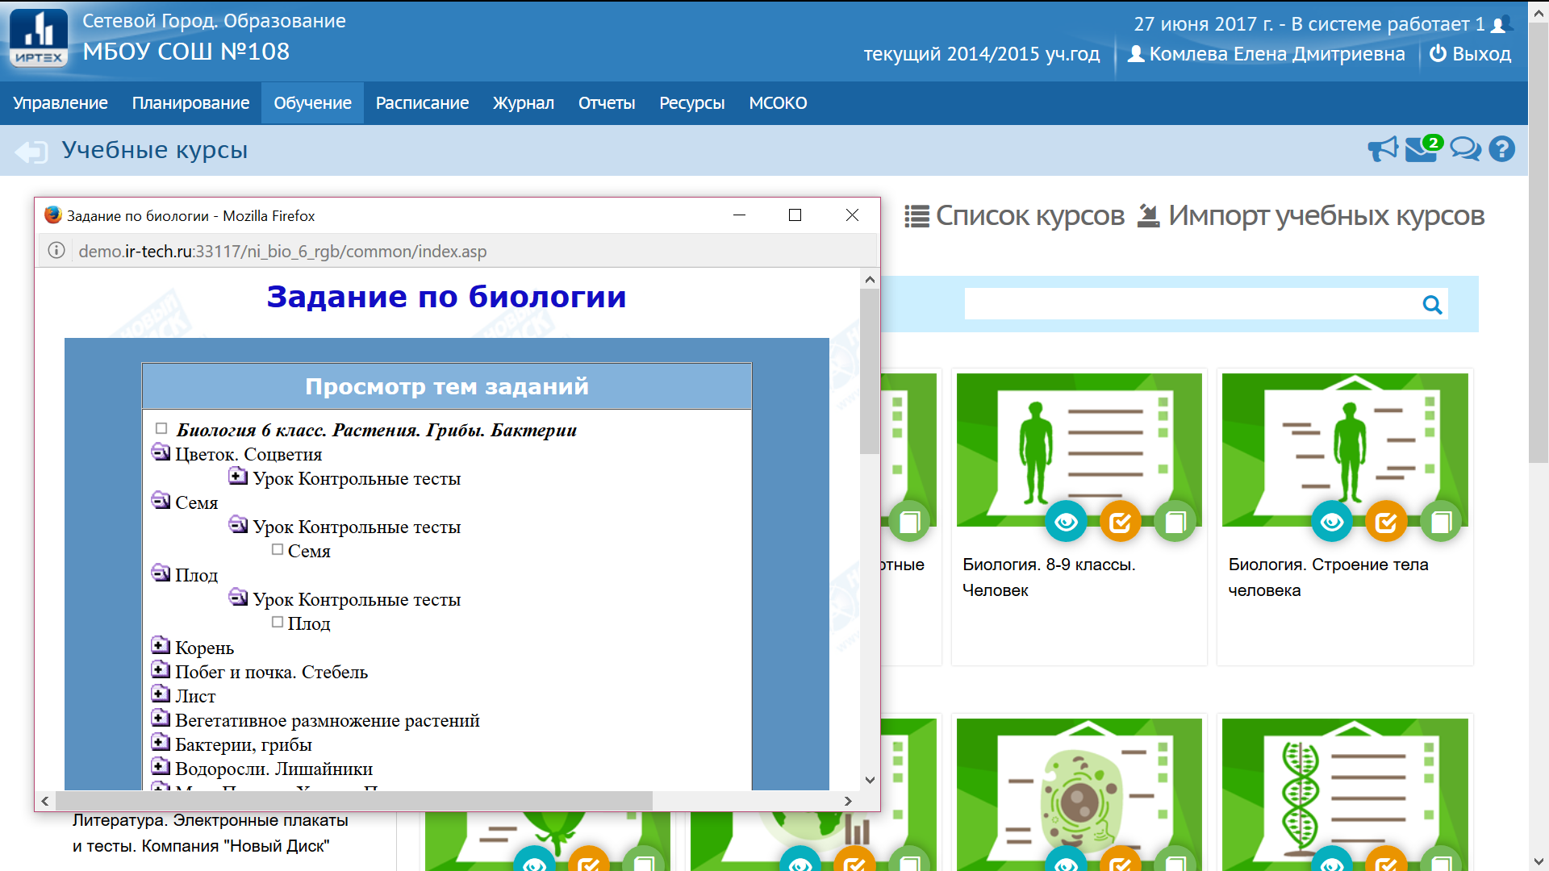
ОБРАЗОВАРИУМ. Интеграция с ИРТех
Назначение заданий учителем по электронным учебным ресурсам
Передача результатов работы учащихся в электронный журнал
Формирование индивидуальных маршрутов обучения

Slide 11
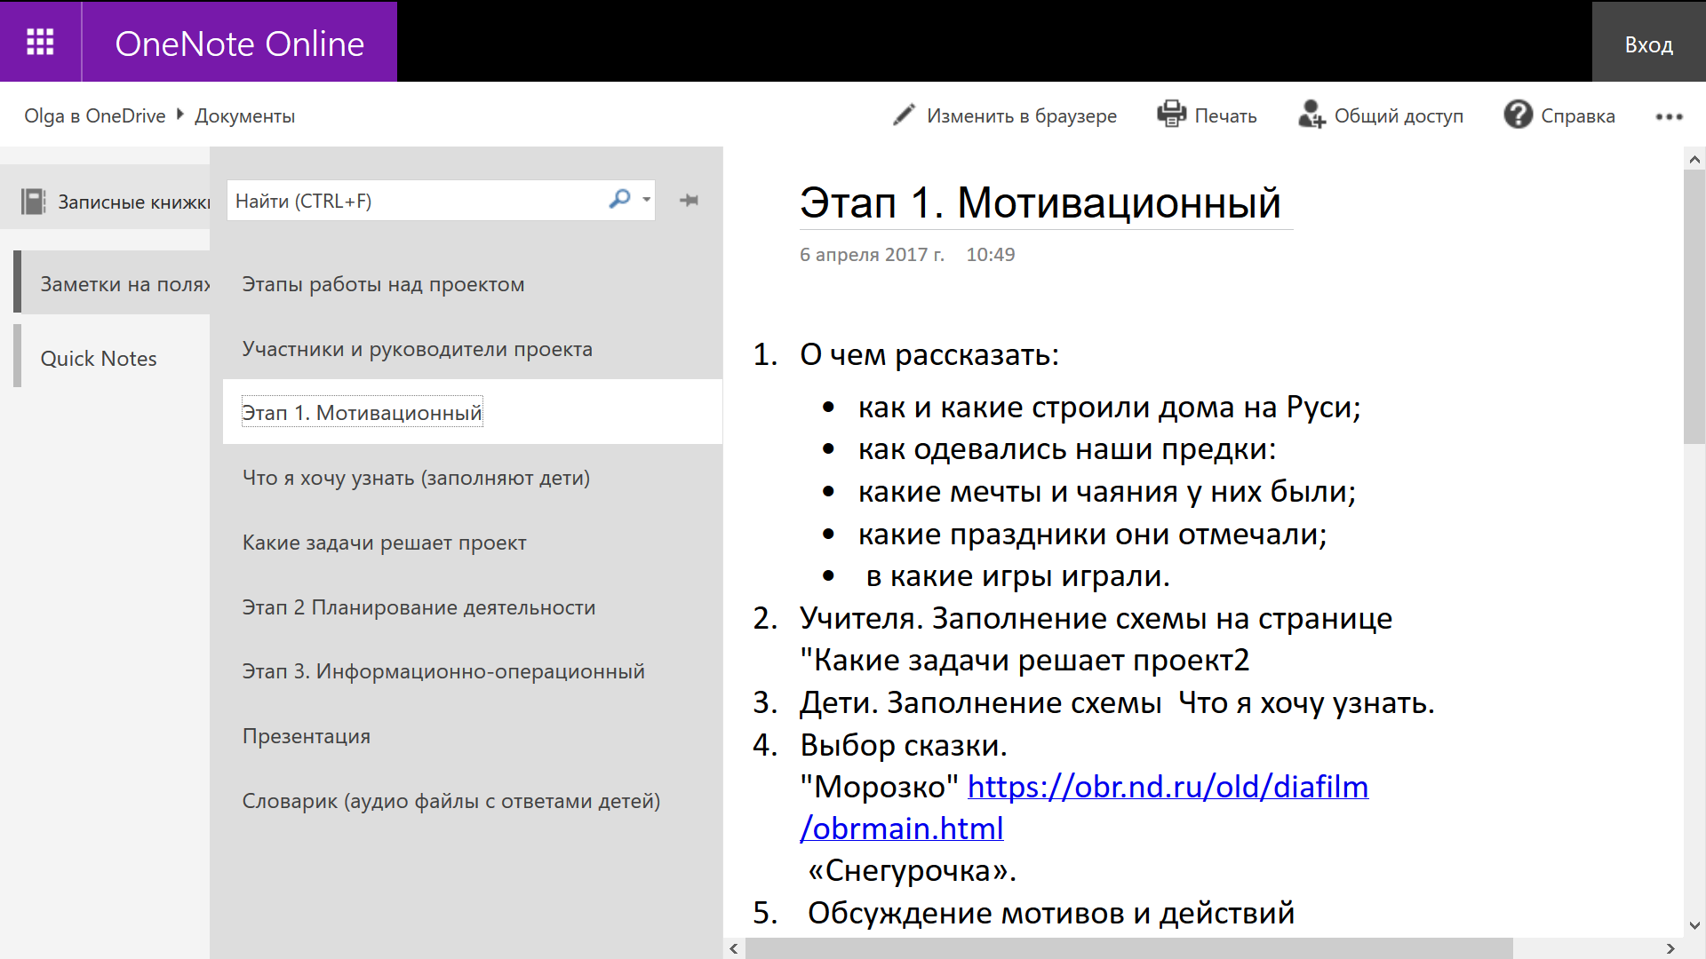
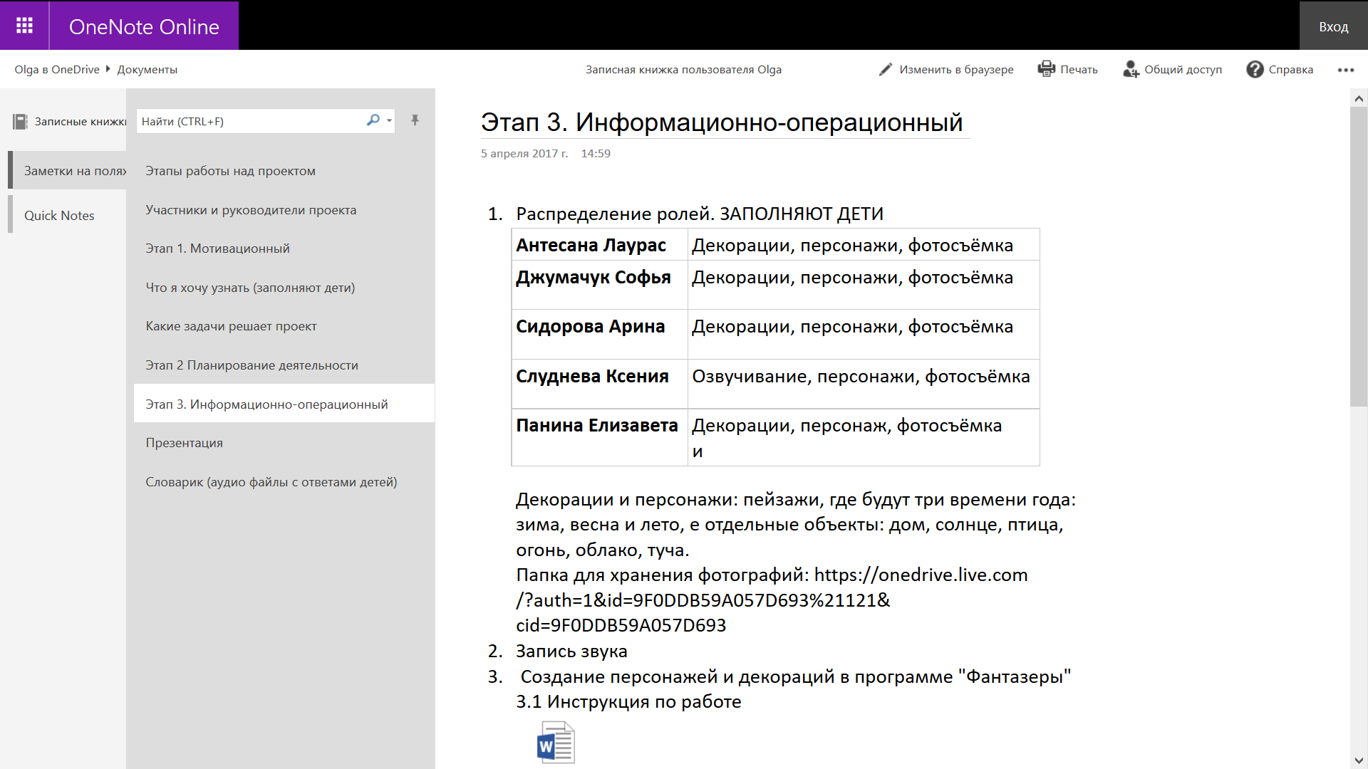
ОБРАЗОВАРИУМ. Интеграция с Microsoft
Организация разнообразных форм дистанционного обучения и совместной деятельности:
работа обучающихся с ресурсами
проектная деятельность
совместная работа педагогов, обучающихся, тьюторов, привлеченных специалистов

Slide 12
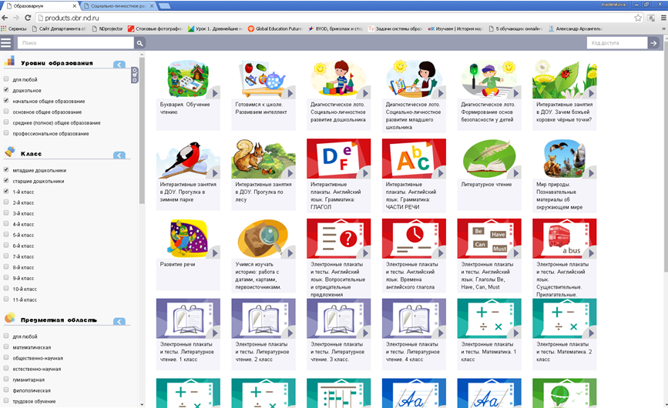
ОБРАЗОВАРИУМ. Внедрение
Для учащихся – мобильный доступ к учебным материалам
Для учителя – индивидуализация учебного процесса
Для родителей – активное вовлечение в образовательный процесс своих детей
Для администрации – инструменты контроля эффективности использования образовательных ресурсов и организации информационно-образовательной среды образовательного учреждения

Slide 13
Департамент образования компании «Новый Диск»
По вопросам сотрудничества и продаж
обращаться по телефону + 7 (495) 785-65-14
e-mail: school@nd.ru
www.school.nd.ru

